Slide 1
Mybatis联表查询
唐伟

Slide 2
主要内容
一、 一对多查询
二、 对多一查询
三、 多对多查询

Slide 3
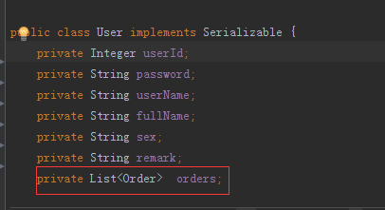
一、一对多查询
1.在实体中增加集合属性
Notes:
注意：安装过程中需要输入序列号，可通过KeyGen.java生成。

Slide 4
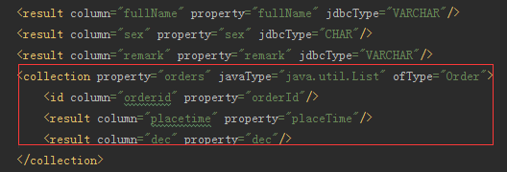
2.resultMap添加collection属性

Slide 5
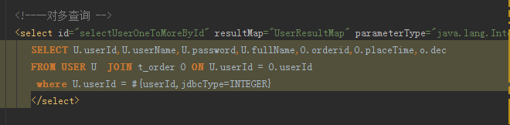
3.编写SQL
Notes:
。

Slide 6
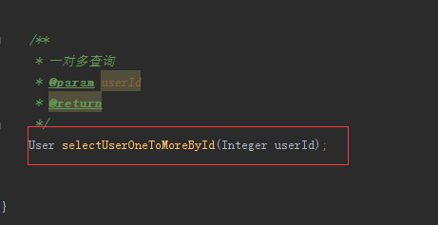
4.添加接口方法
Notes:
。

Slide 7
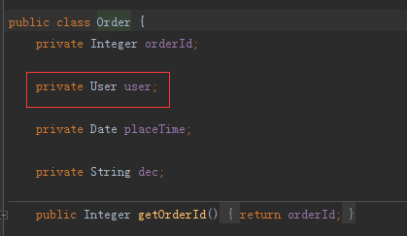
二、多对一查询
1.实体中添加对象属性
Notes:
。

Slide 8
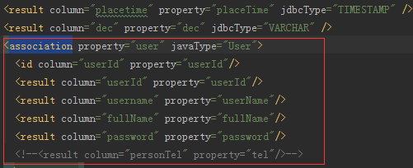
2. resultMap添加association属性
Notes:
。

Slide 9
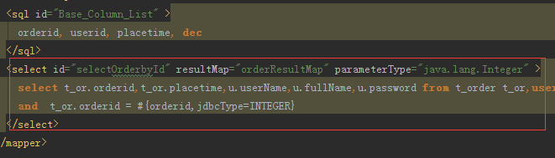
3.编写SQL
Notes:
。

Slide 10
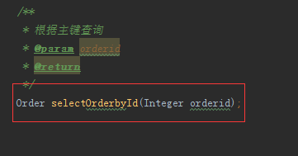
4.编写接口
Notes:
。

Slide 11
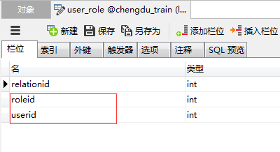
三、多对多查询
1.添加中间表
Notes:
。

Slide 12
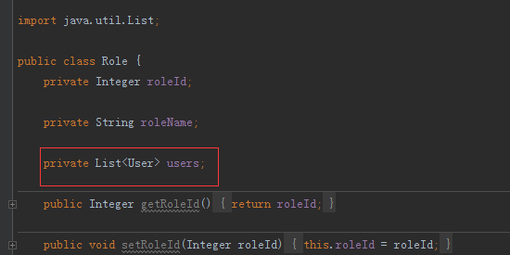
2.实体中添加List属性
Notes:
。

Slide 13
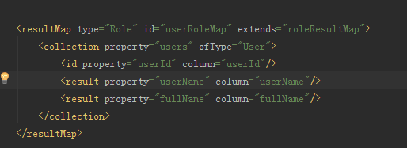
3.新增resultMap
Notes:
。

Slide 14
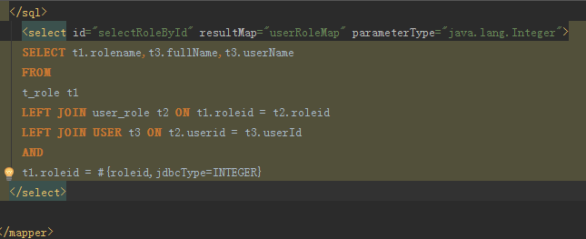
4.编写SQL
Notes:
。

Slide 15
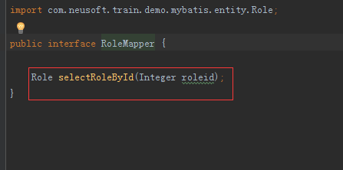
5.编写接口
Notes:
。

Slide 16
Thank you!

